Slide 1
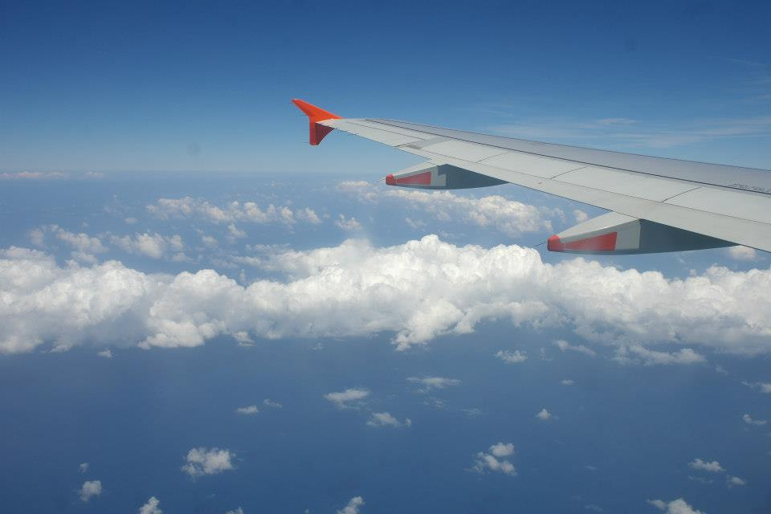


Working Holiday
with Sunghan, Lim
OneScore 임승한

Slide 2
Contents
1
WORKING HOLIDAY
2
스물넷, 새로운 세상
3
Australia
4
스물다섯, 새로운 세상

Slide 3
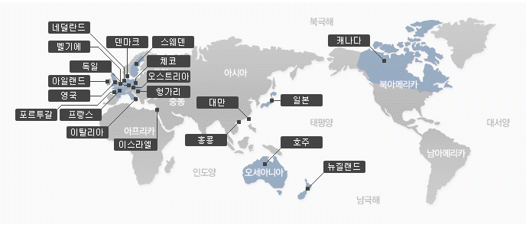

WORKING HOLIIDAY
1
체결 국가 및 지역 청년(만 18~30세)들에게 해당 국가 및 지역에서 최장 1년 동안 체류하면서 관광, 취업, 어학연수 등을 병행하며 현지의 언어와 문화를 접할 수 있게 허가하는 비자

Slide 4
WORKING HOLIIDAY
1
<Question>
1
필요 자금
2
입국 가이드
3
어학원

Slide 5
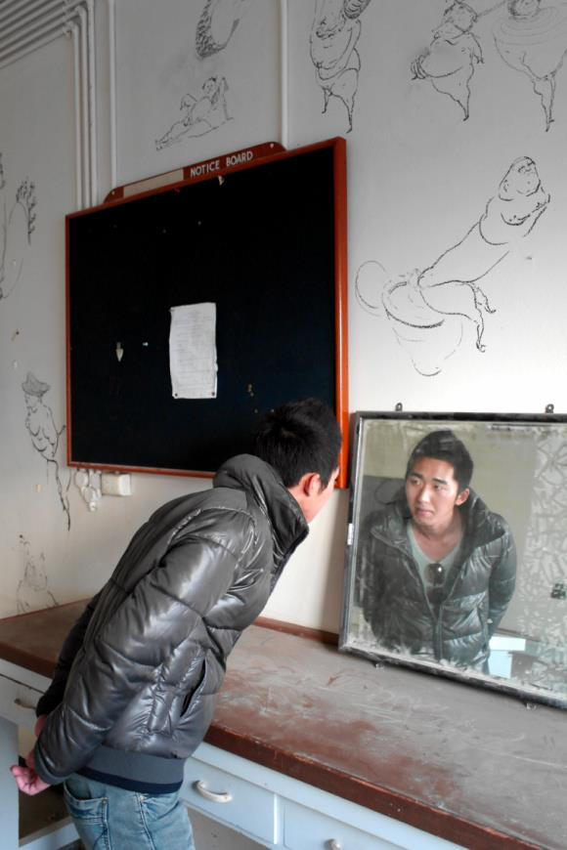
WORKING HOLIIDAY
1
스물 하나
둘
셋
넷

Slide 6
WORKING HOLIIDAY
1
1. STUDY
2. MONEY

Slide 7
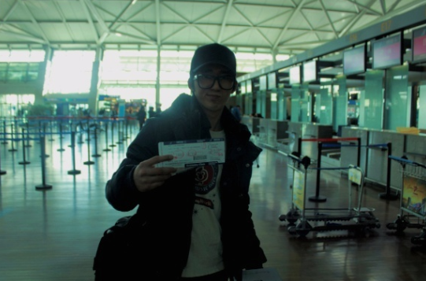
스물넷, 새로운 세상
2
스물넷, 새로운 세상

Slide 8
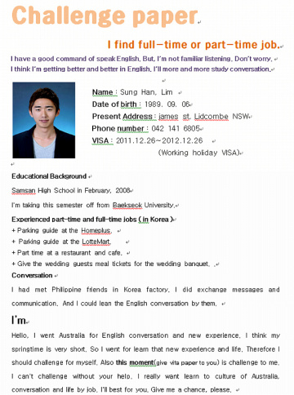
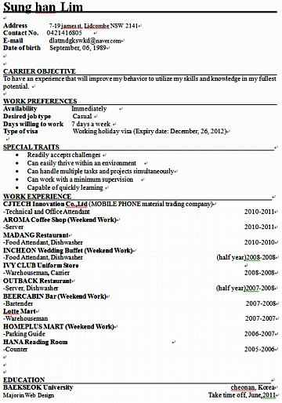
스물넷, 새로운 세상
2

Slide 9
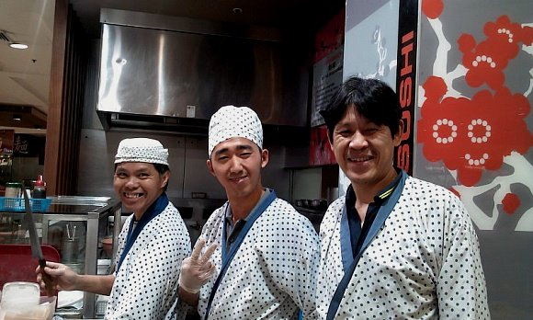
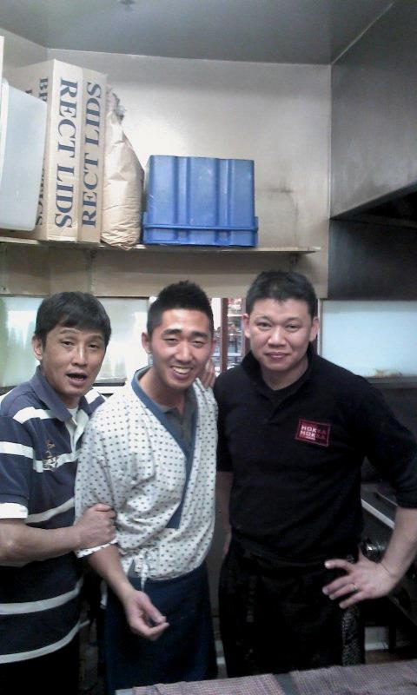
스물넷, 새로운 세상
2
Hokka Restaurant
(Westfield shopping Center
Chatswood, NSW 2087)

Slide 10
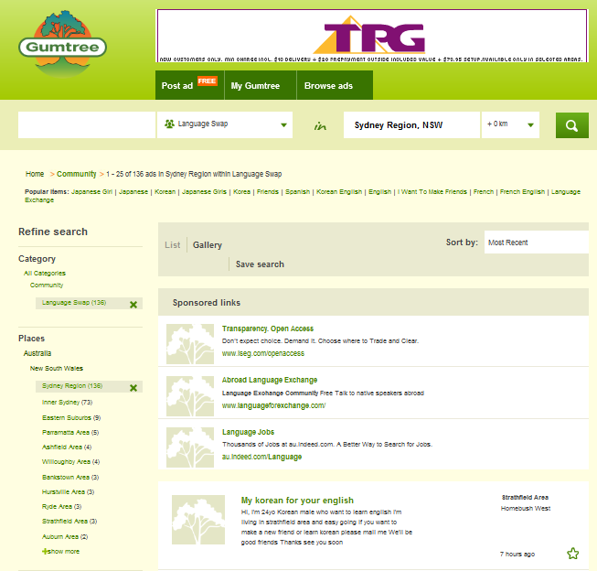


스물넷, 새로운 세상
http://www.gumtree.com.au/
2

Slide 11
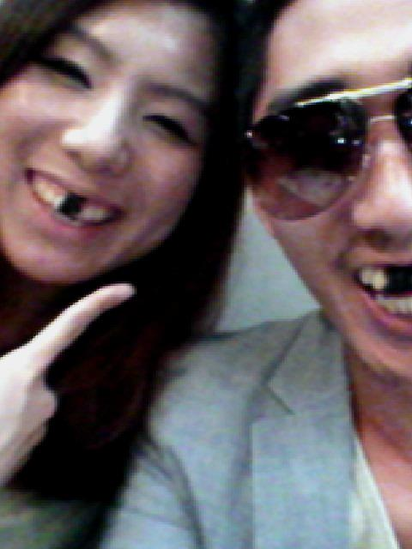
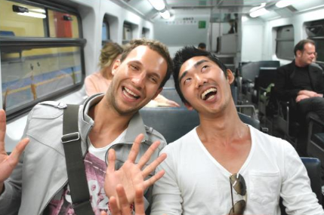
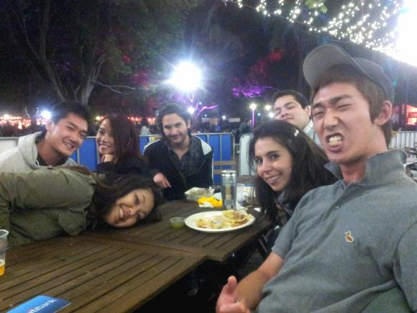
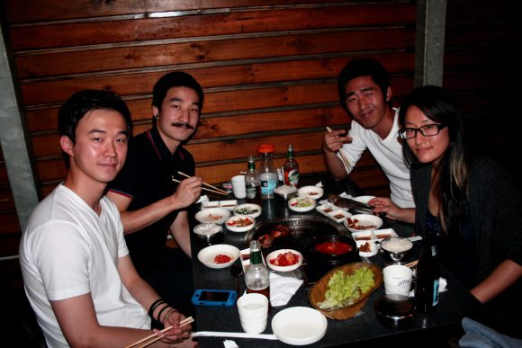
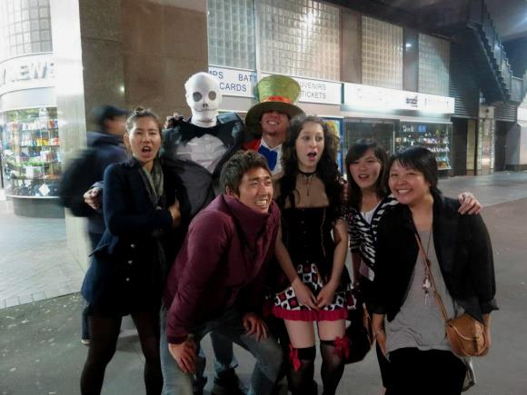
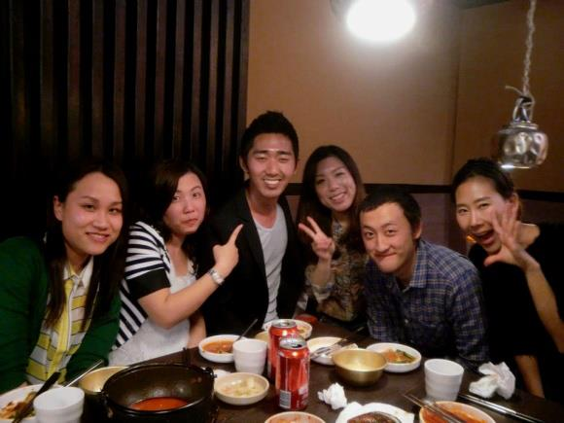
스물넷, 새로운 세상
2
Gumtree

Slide 12
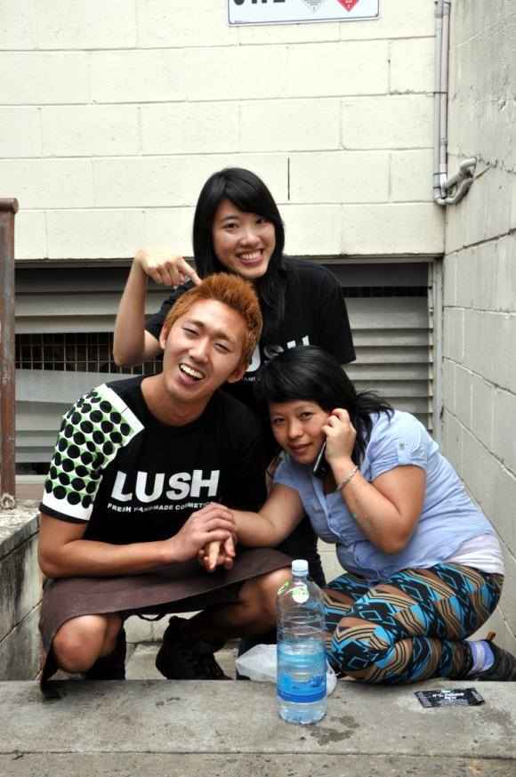
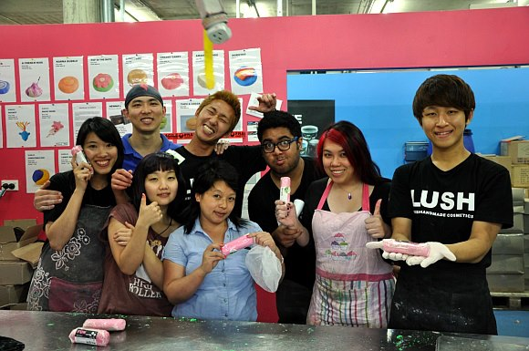
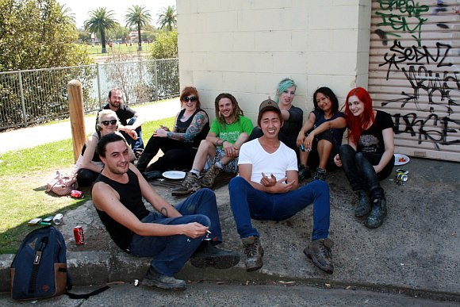
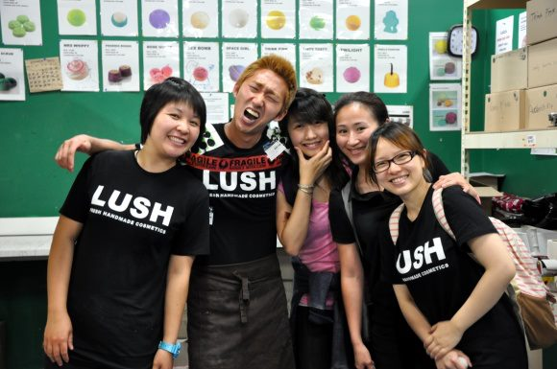
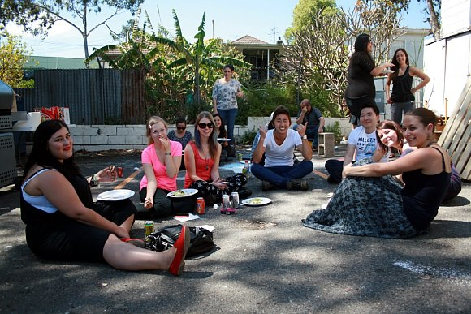
스물넷, 새로운 세상
2
LUSH

Slide 13
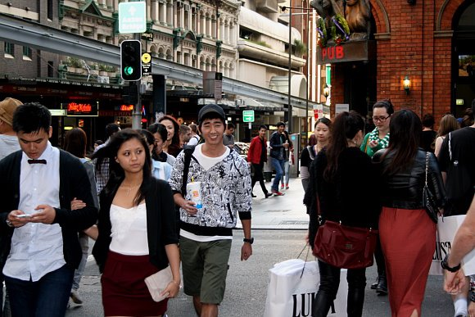
Australia
3
Australia

Slide 14
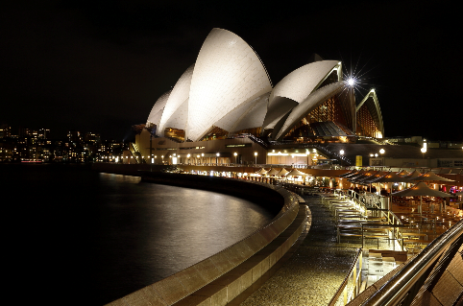
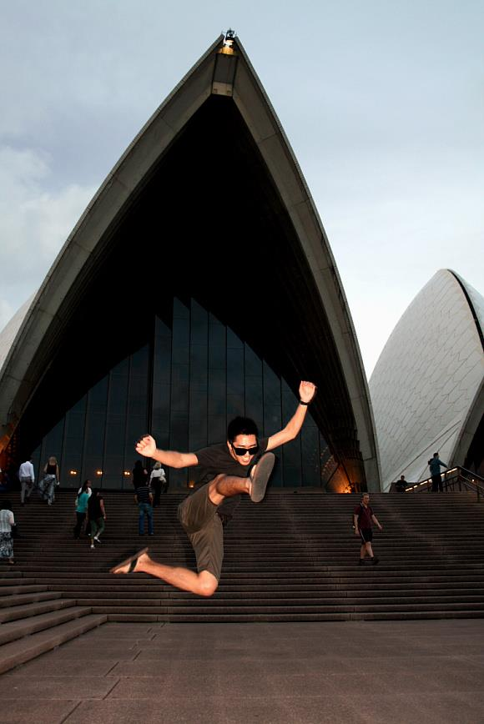
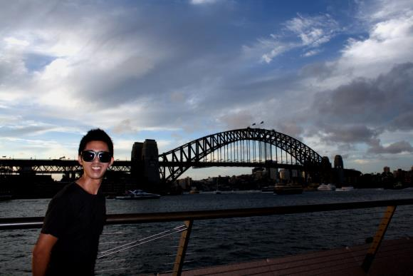
Australia
3
Opera House

Slide 15
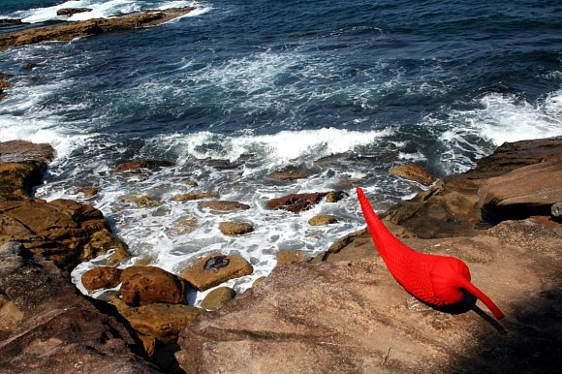
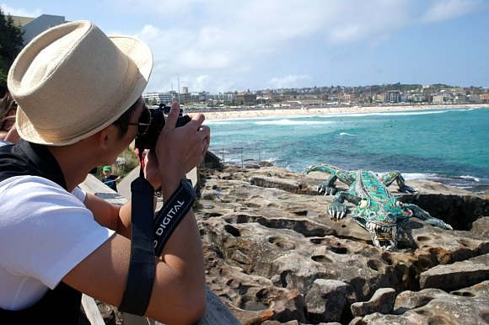
Australia
3
Bondi Beach

Slide 16
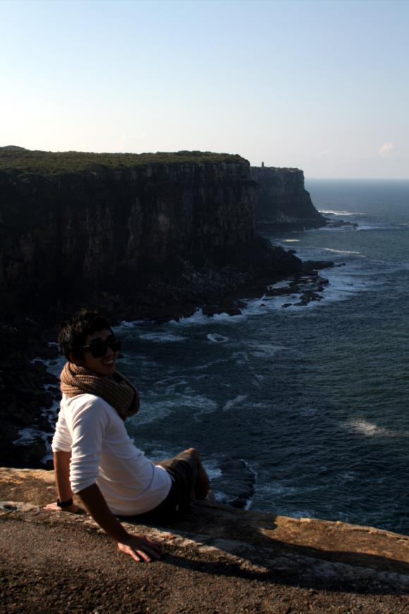
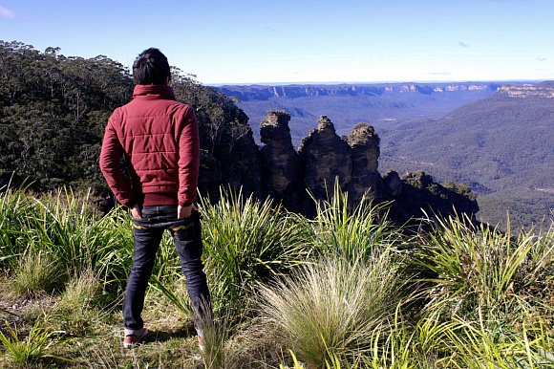
Australia
3
Blue Mountain

Slide 17
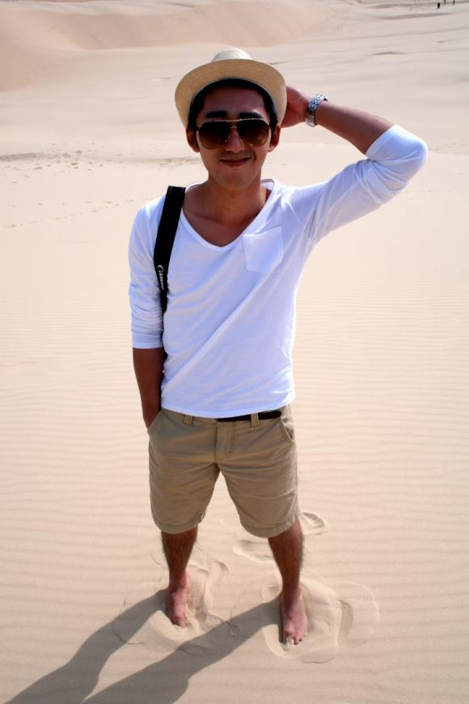
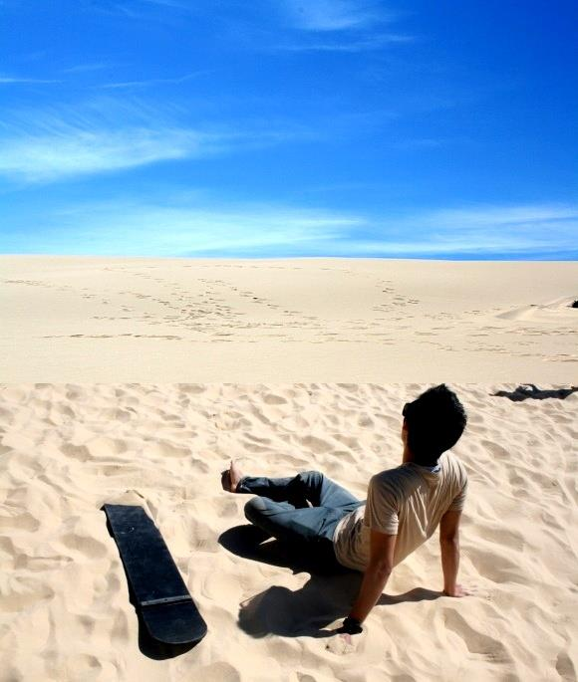
Australia
3
Fort Stevens

Slide 18
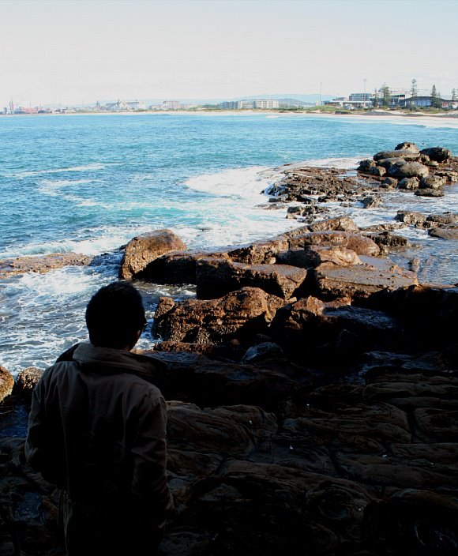
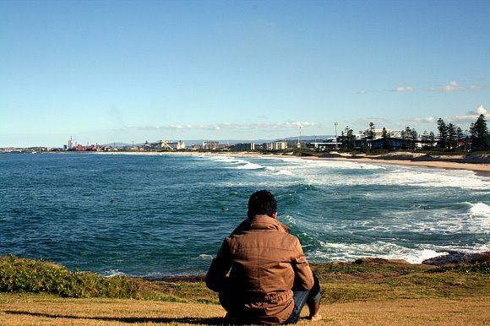
Australia
3
Wollongong

Slide 19
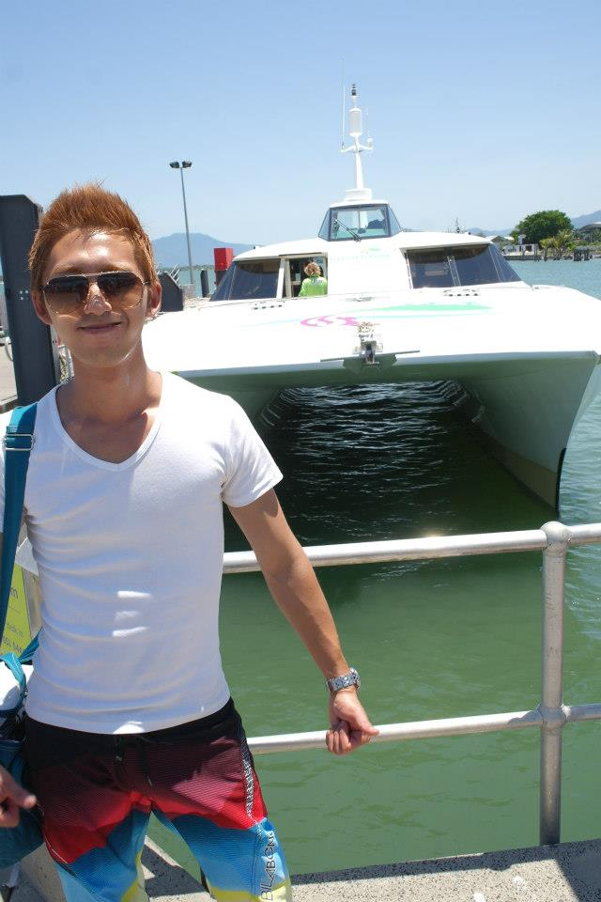
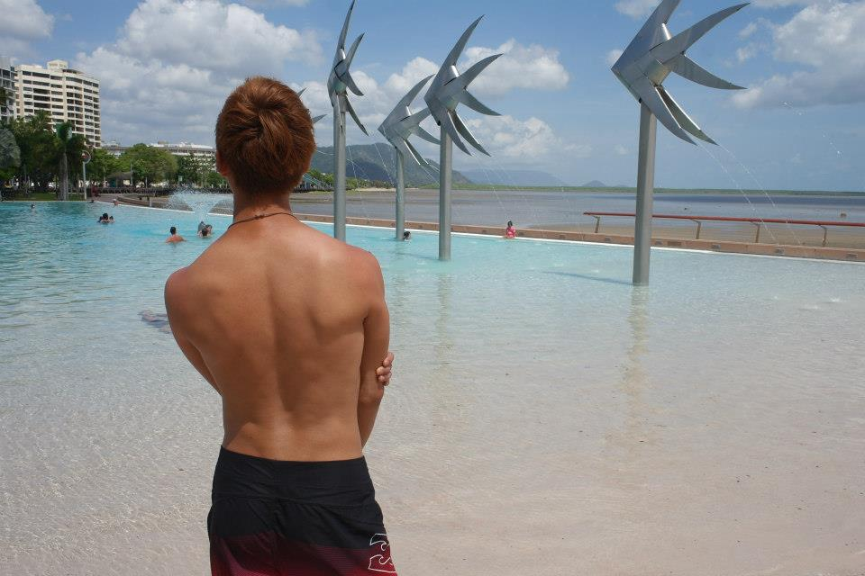
Australia
3
Cairns

Slide 20
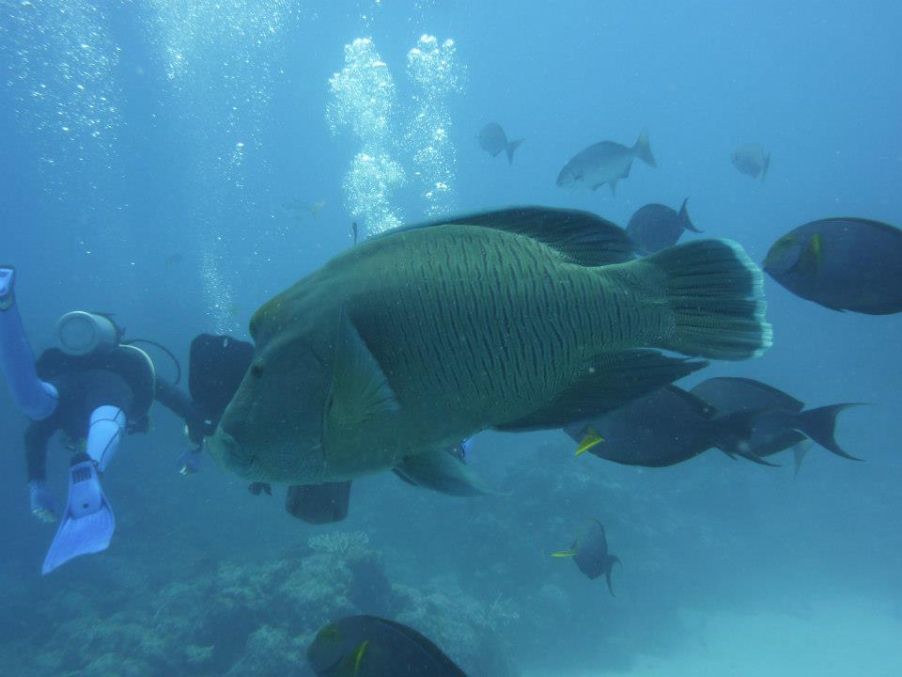
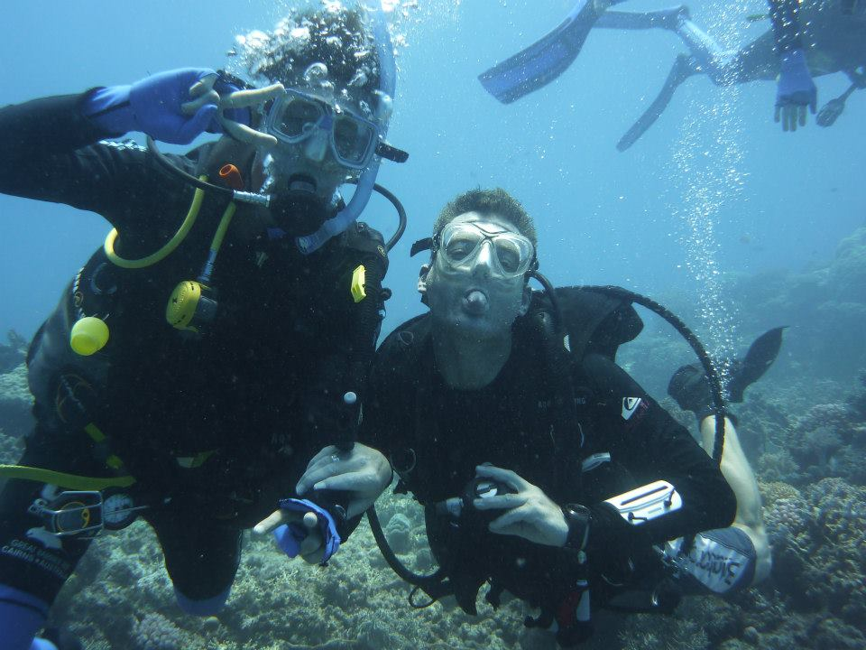

Australia
3
Cairns

Slide 21
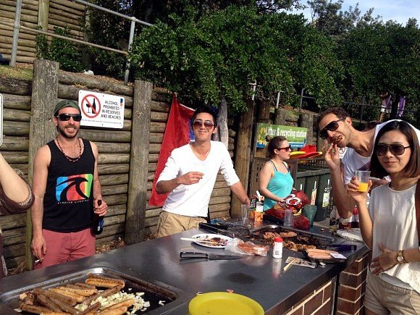
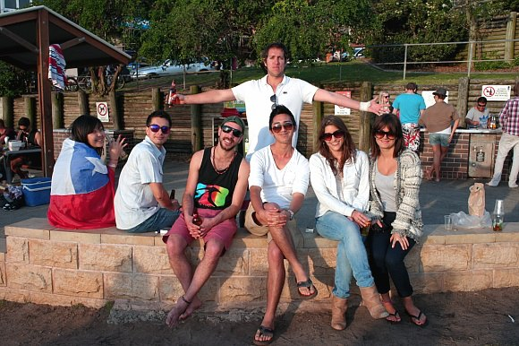
Australia
3
BBQ Area

Slide 22
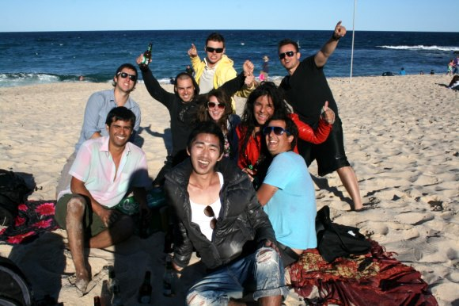
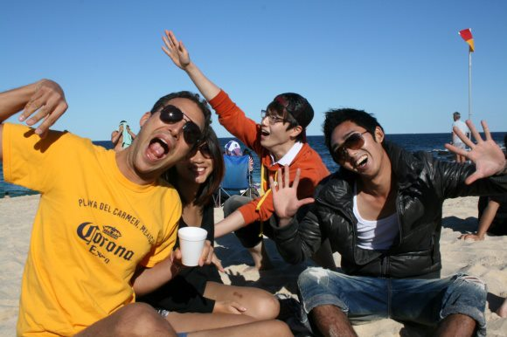
Australia
3
Beach Parties

Slide 23
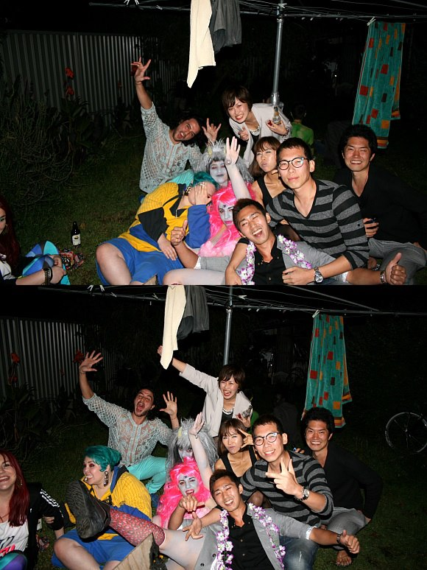
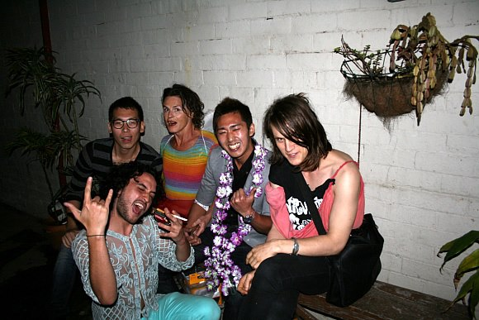
Australia
3
Gay Parties

Slide 24
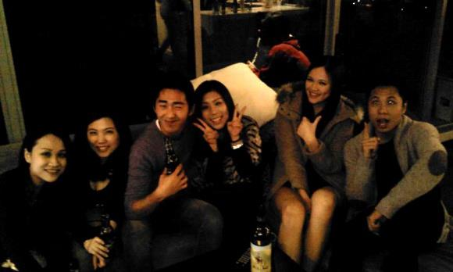
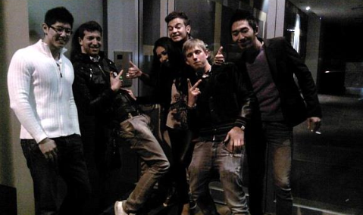
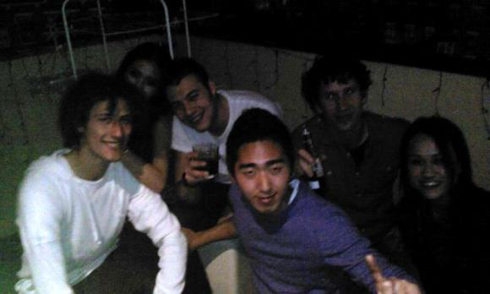
Australia
3
House Parties

Slide 25
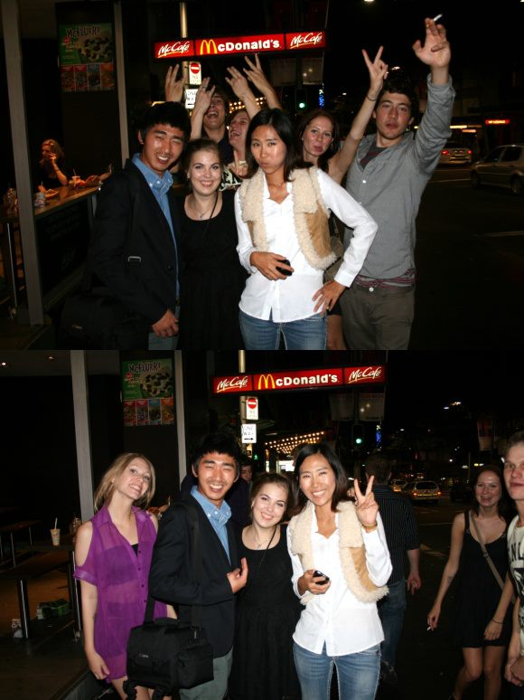
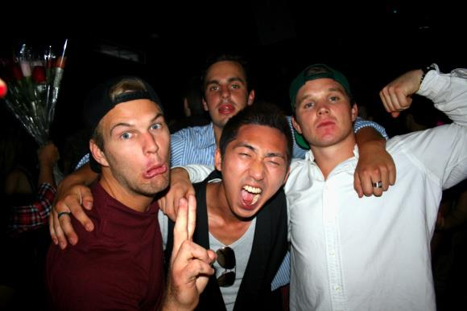
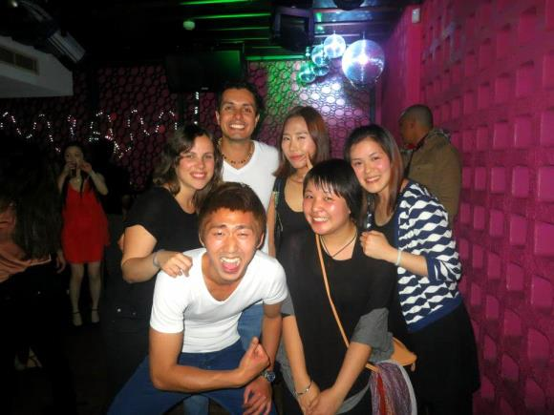
Australia
3
CLUB

Slide 26
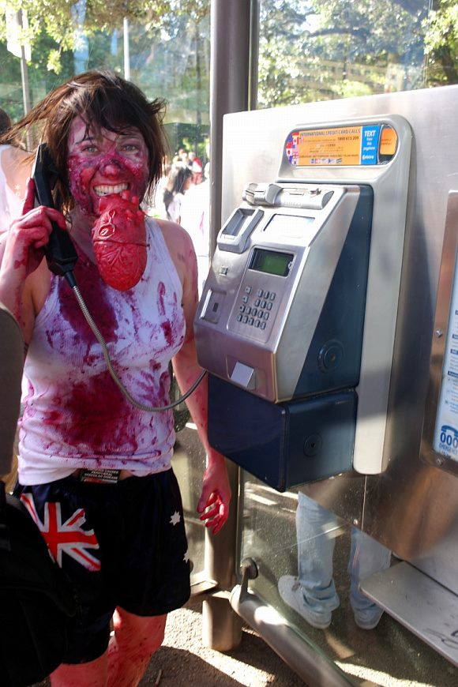
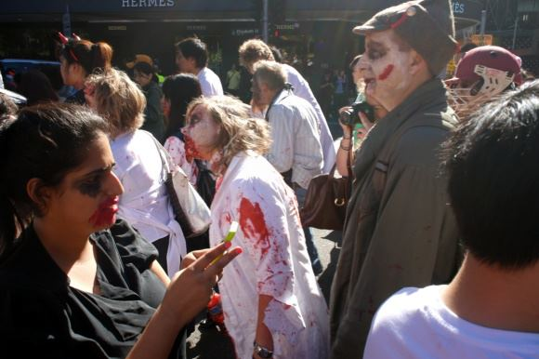

Australia
3
HALLOWEEN

Slide 27



Australia
3
HALLOWEEN

Slide 28
스물다섯, 새로운 세상
4
스물다섯, 새로운 세상

Slide 29
감사합니다.
made by sunghan, Lim

